Slide 1
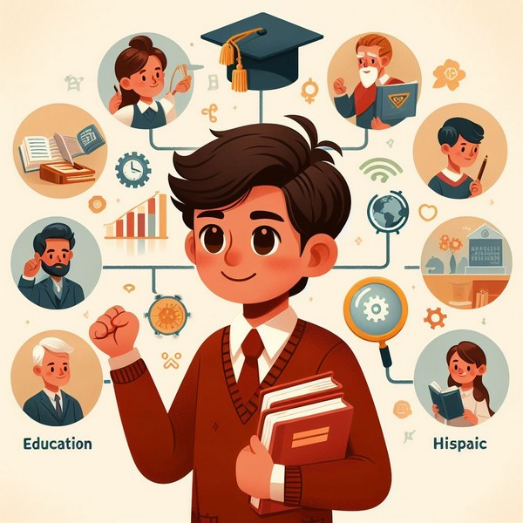
Які риси характеру допомагають досягати успіху?
Я досліджую світ
3 клас
Людина
Урок 8

Slide 2



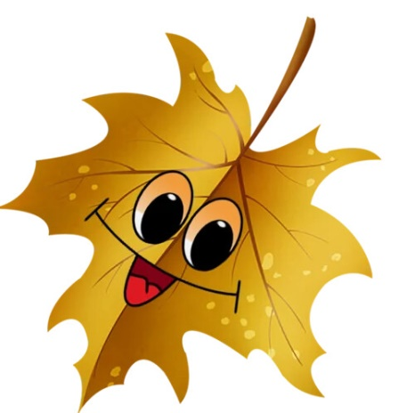



Емоційне налаштування
Дзвоник пролунав веселий,
Дружно всіх він кличе в клас.
І цікаве на уроці
Пропоную я для вас.
Розглянь листочки. Який з них передає твій настрій? Чому?

Slide 3
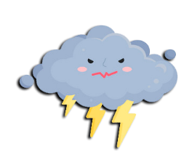
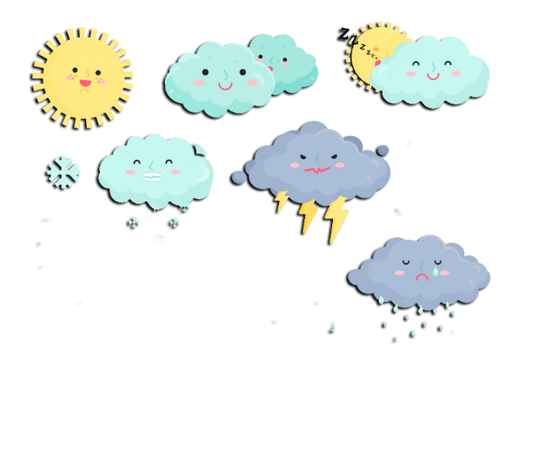

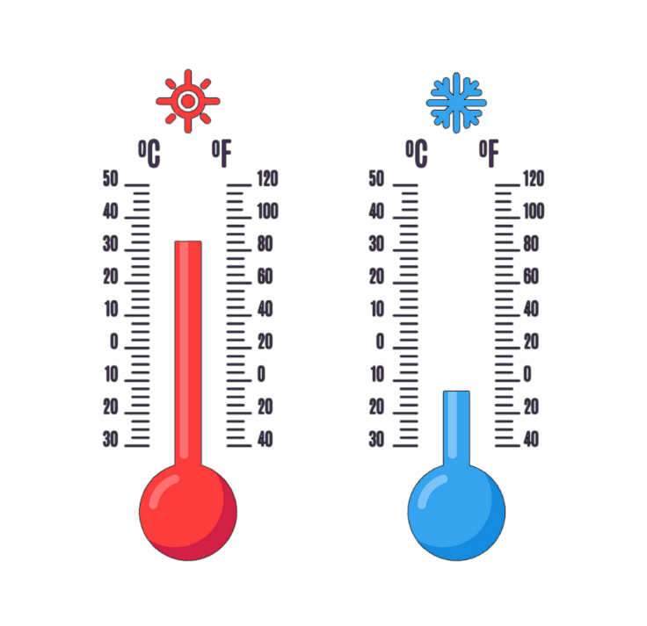

Вправа «Синоптик»
Ясно хмарно похмуро
дощ гроза сніг
Яка зараз пора року?
Який стан неба?
Яка температура повітря?
Який місяць року?
Чи були протягом доби опади?
Яке число місяця?
Погода вітряна чи безвітряна?
Який день тижня?

Slide 4
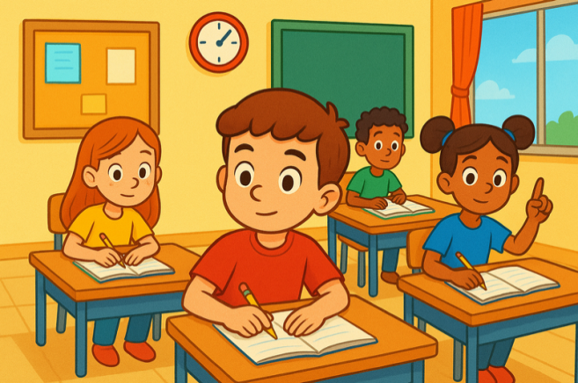

Пригадай
Що важливо для успішного навчання і розвитку?
Яке значення має праця в житті людини?
Сьогодні на уроці ми дізнаємося:
Що таке успіх?
Чи залежить успіх людини від її характеру?

Slide 5
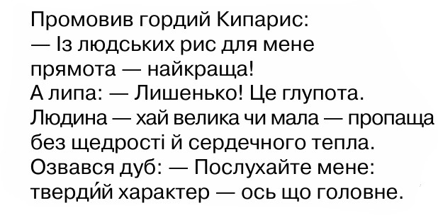
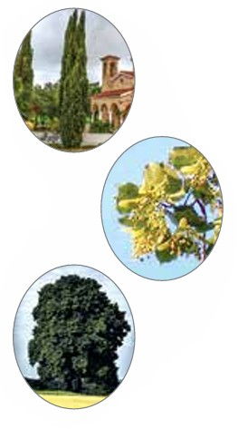
Роздивіться світлини й прочитайте вірш Івана Сварника
Про які риси характеру людей ідеться? З якими образами порівнює риси характеру автор вірша? Що ви можете розповісти про ознаки кипариса, дуба, липи?
Підручник.
Сторінка
17

Slide 6
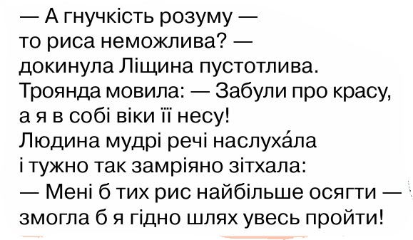

Роздивіться світлини й прочитайте вірш
Про які риси характеру людей ідеться? З якими образами порівнює риси характеру автор вірша? Що ви можете розповісти про ознаки троянди, ліщини?
Яку думку висловила людина? Чи можна з нею погодитися?
Підручник.
Сторінка
17

Slide 7
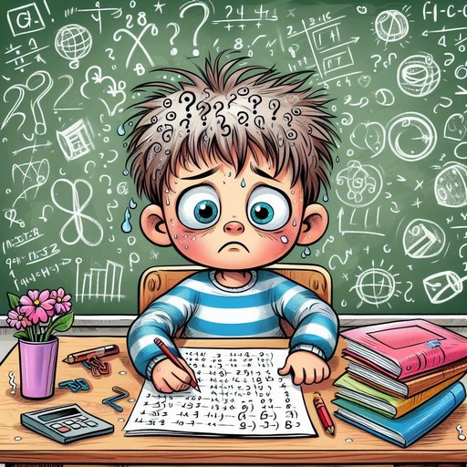
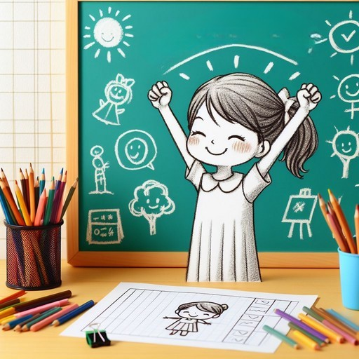
Поміркуйте
Що таке успіх? Чи залежить успіх людини від її характеру? Як можна дізнатися про характер людини?
Тобі вже відомо, що кожній людині властивий свій характер, своя вдача. Зробити висновок про характер людини можна з її вчинків і прагнень.
Підручник.
Сторінка
18

Slide 8

Поясніть, як ви розумієте прислів’я.
Не одежа красить людину, а добрі діла.
Не словом, а ділом.
Менше обіцяй, а більше роби.
Хто не чинить лихого, тому не страшно нічого
Підручник.
Сторінка
18

Slide 9
Що таке характер?
до себе (самооцінка: завищена, занижена або правильна);
Характер — це індивідуальні риси людини, що виявляються в її поведінці та ставленні:
до інших людей (вияви самолюбства або дружелюбності, байдужості або чуйності, не вихованості або ввічливості, брехливості або правдивості);
до праці (вияви працьовитості або ледарства, ініціативності або пасивності, відповідальності або безвідповідальності).
Підручник.
Сторінка
18

Slide 10
Навіщо розпізнавати характери?
Дуже важливо навчитися розпізнавати характери.
Це дає змогу:
передбачити, як та або інша люди на поводитиметься за певних умов.
Але найважливіше — це пізнати себе, плекати позитивні й долати негативні риси характеру.
Пам’ятай мудрість:
хто себе перемагає, той у всьому успіх має.
Підручник.
Сторінка
18

Slide 11
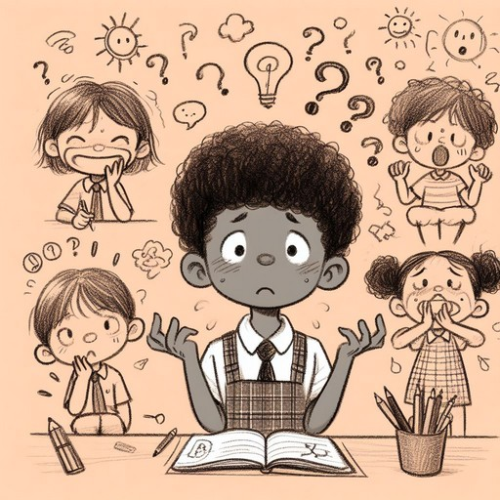
На які групи можна поділити риси характеру?
Риси характеру
позитивні
негативні
доброта, довіра, щедрість, милосердя, порядність, оптимізм, акуратність, ввічливість, витримка
жадібність, заздрість, злість, пихатість, егоїзм, жорстокість, байдужість

Slide 12
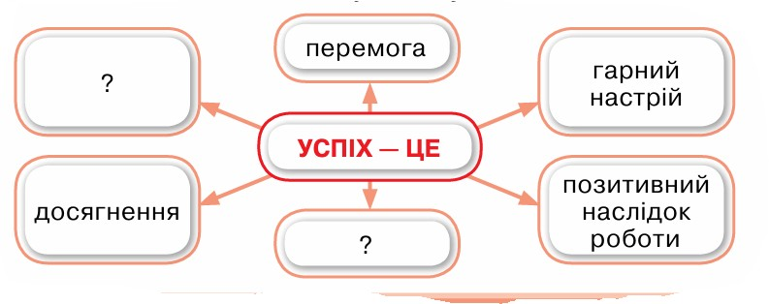
Розгляньте й доповніть схему
Розкажіть, як ви уявляєте свій особистий успіх.
Як ви плануєте досягати успіхів у житті?
Доброзичливість
Чесність
Працьовитість
Наполегливість
Відповідальність
Підручник.
Сторінка
18

Slide 13

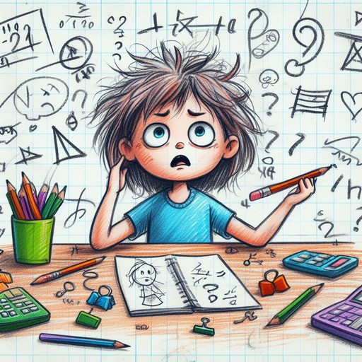
На які групи можна поділити риси характеру?
Досягнення успіху кожною людиною визначається її
розумом
здібностями
характером
Підручник.
Сторінка
18

Slide 14
Руханка «Для успіху в навчанні»
Зроби по три нахили тулубом вперед-назад, якщо цей чинник, допоможе тобі досягти успіху у навчанні. Якщо ні – зроби по три нахили тулубом вліво-вправо
Допитливість
Заздрість
Талант
Інтуїція
Невпевненість
Наполегливість
Організованість
Лінь
Уважність
Незібраність
Бажання
Працьовитість

Slide 15
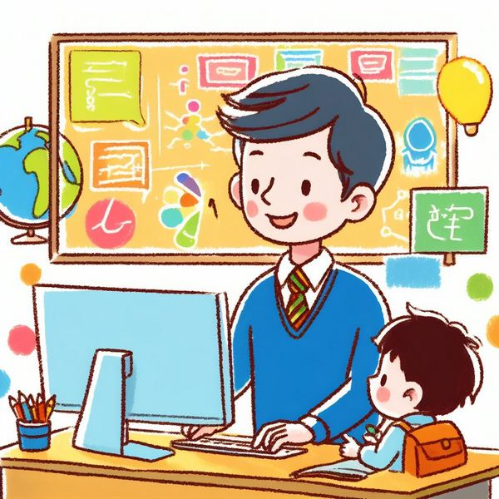
Зроби висновки
Навіщо потрібно вчитися розпізнавати різні риси характеру?
Як впливає характер на досягнення успіху в повсякденному житті?
Коли ти «перемагаєш себе»? Чи можна змінити на краще свій характер?
Підручник.
Сторінка
18

Slide 16
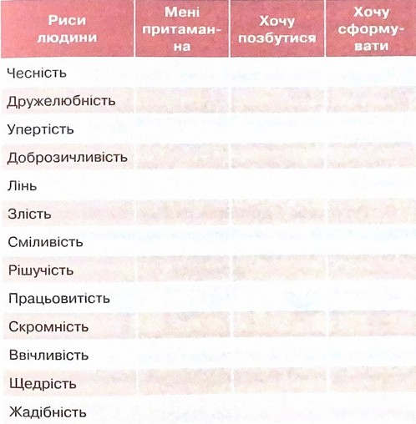

Робота в зошиті
4. Проаналізуй, яка ти людина. Що ти хотів/хотіла б удосконалити в собі. Познач 𝑽
Сторінка
11

Slide 17
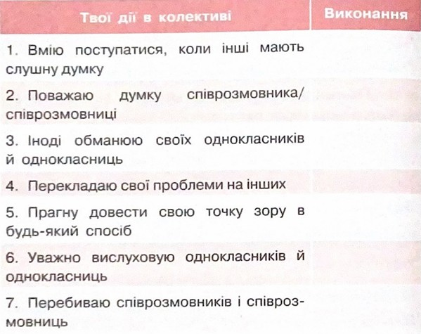

Робота в зошиті
5. Заповни анкету «Як я вмію взаємодіяти з іншими в колективі?». Познач 𝑽 те, що ти виконуєш.
Сторінка
11-12

Slide 18
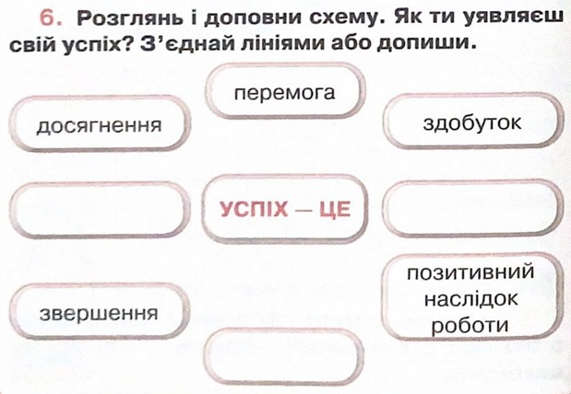
Робота в зошиті
Домашнє завдання
Сторінки 17-19 читати й переказувати,
в зошиті завдання до уроку 8.
Удача
Сторінка
12

Slide 19

Побажання
Будьте завжди працьовитими, організованими, охайними, відповідальними, старанними, наполегливими, рішучими.
І тоді ключ до вашого успіху буде завжди з вами!

Slide 20

Наші відкриття
1. Характер — це індивідуальні риси людини, що виявляються в її поведінці та ставленні до себе, інших людей і до праці.
2. Характер у кожної людини — неповторний.
3. Від характеру людини залежить її успішність.

Slide 21





Рефлексійна вправа «Дерево зростання»
Було важко
Було легко
Було цікаво

